Slide 1
« Возможности использования и применения оборудования Центра образования
«Точка роста» при реализации программ по учебным предметам естественно-научной направленности»
МБОУ Янтарненская школа имени
В.В. Кубракова
Красногвардейского района

Slide 2
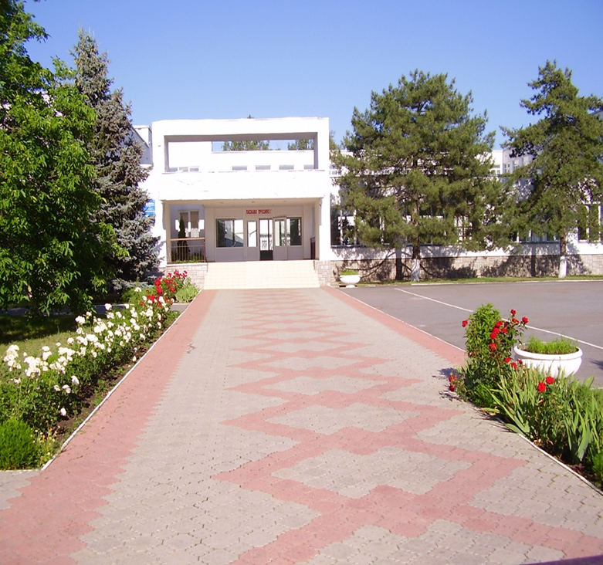
СЕГОДНЯ УСИЛИЯ – ЗАВТРА РЕЗУЛЬТАТ !
Центр «ТОЧКА РОСТА» на базе МБОУ Янтарненская школа имени В.В Кубракова обеспечен современным оборудованием. Созданы рабочие зоны по предметным областям «Физика» «Химия» и «Биология».

Slide 3
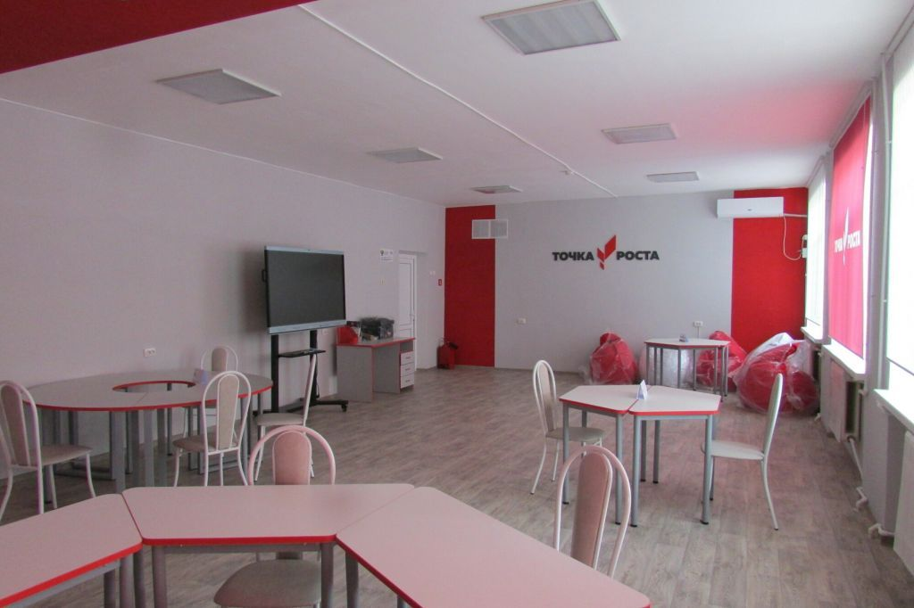
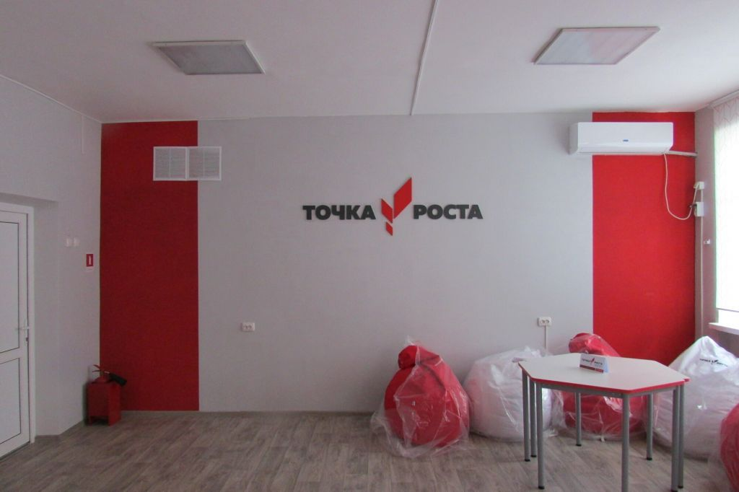
Программы имеют практическую направленность, большое количество часов отводится на практические, лабораторные и проектные работы.

Slide 4
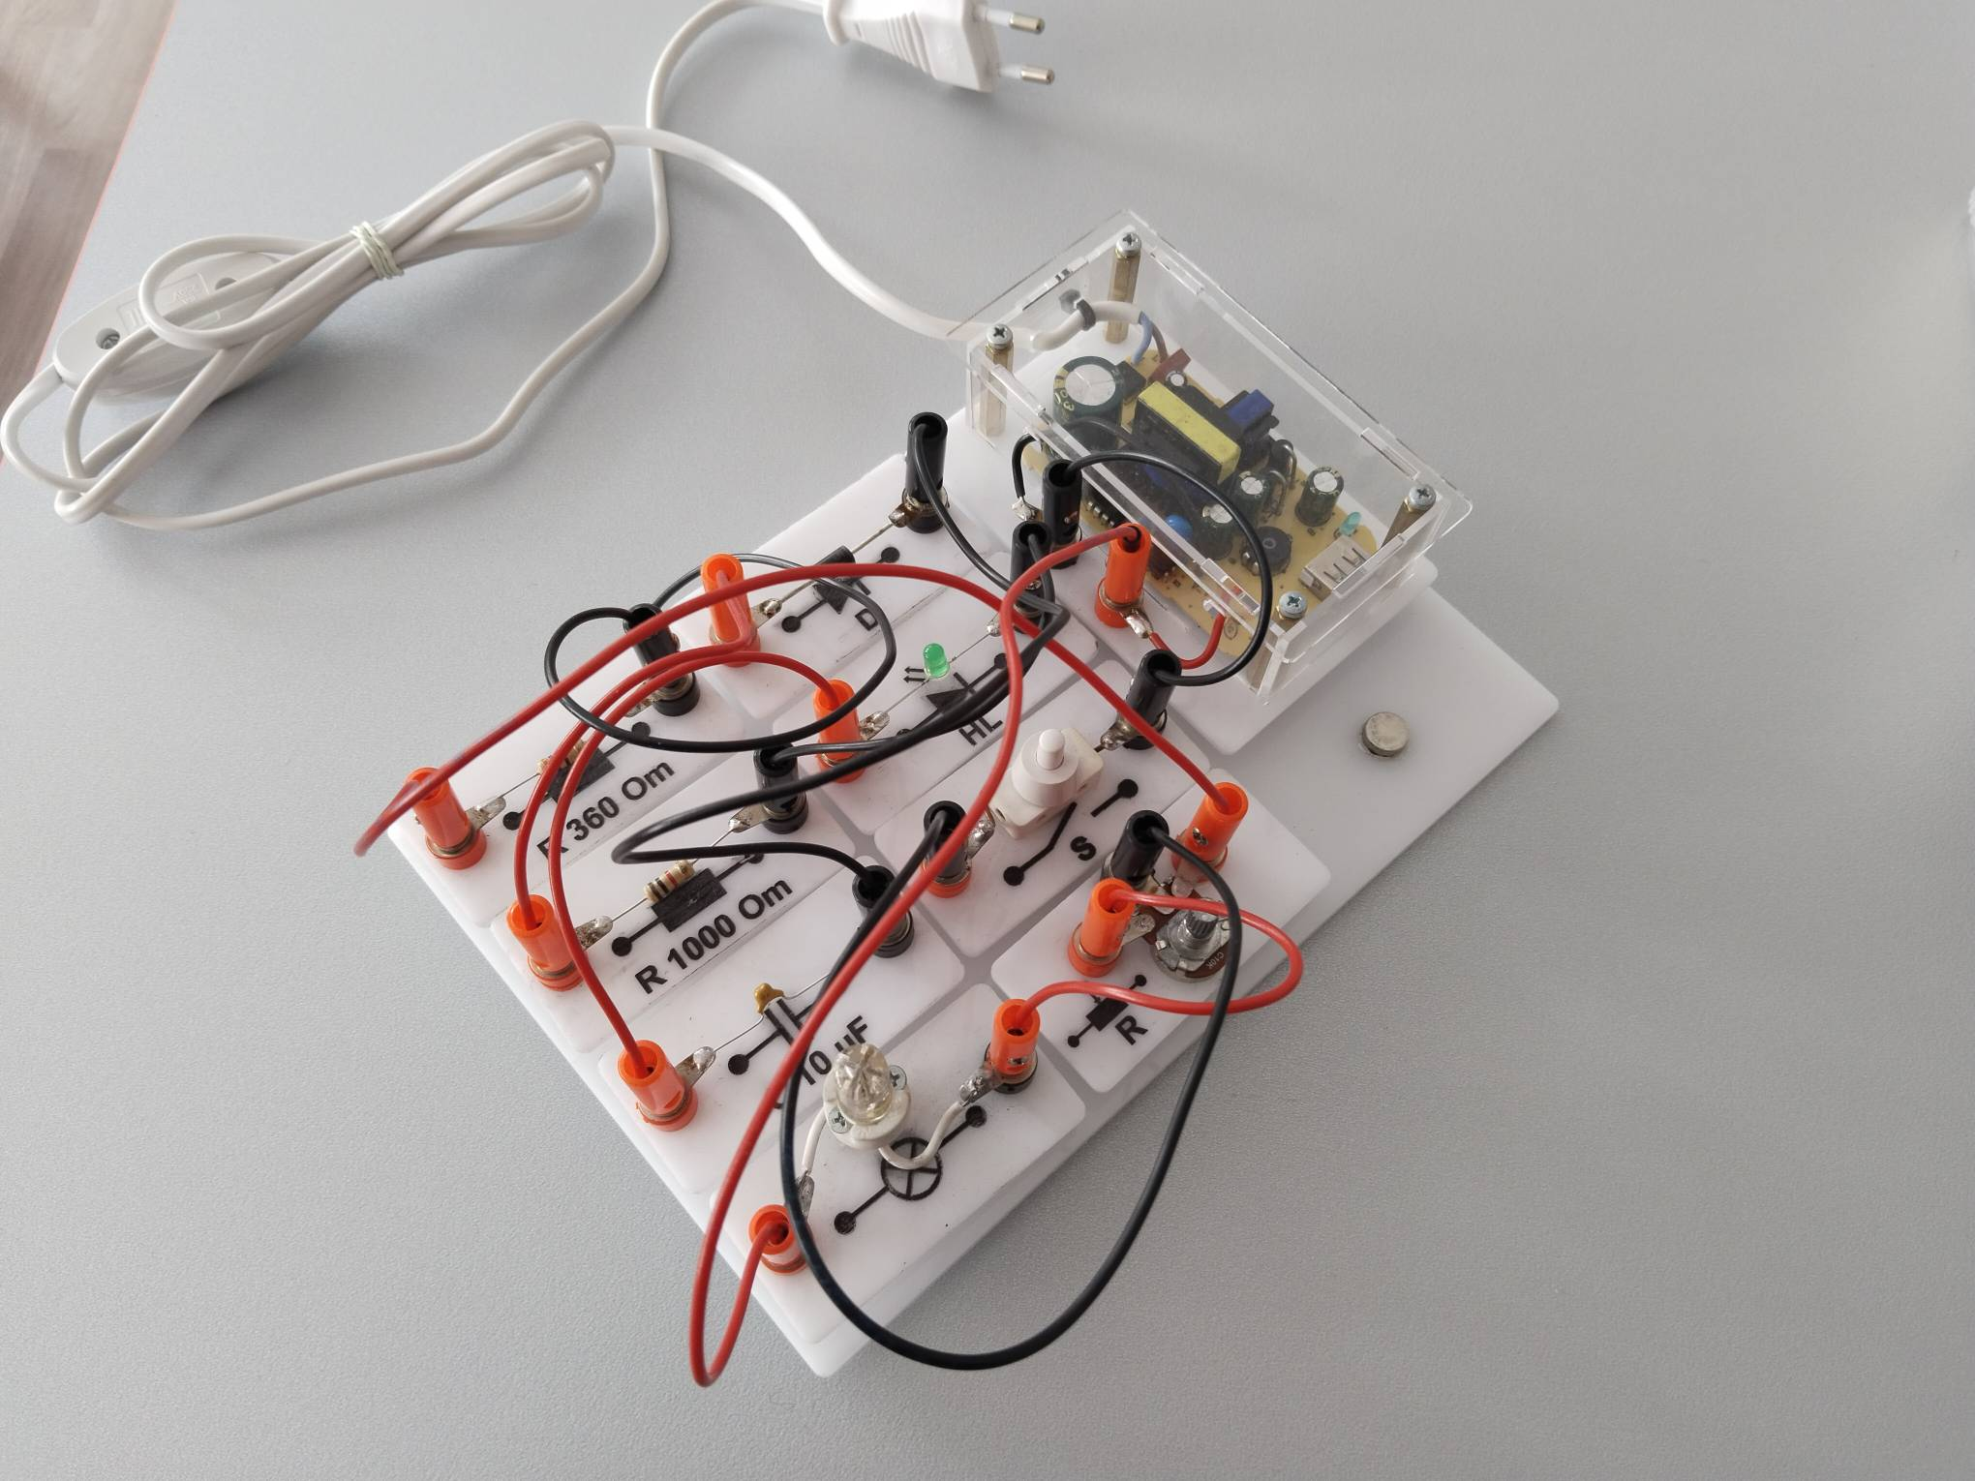
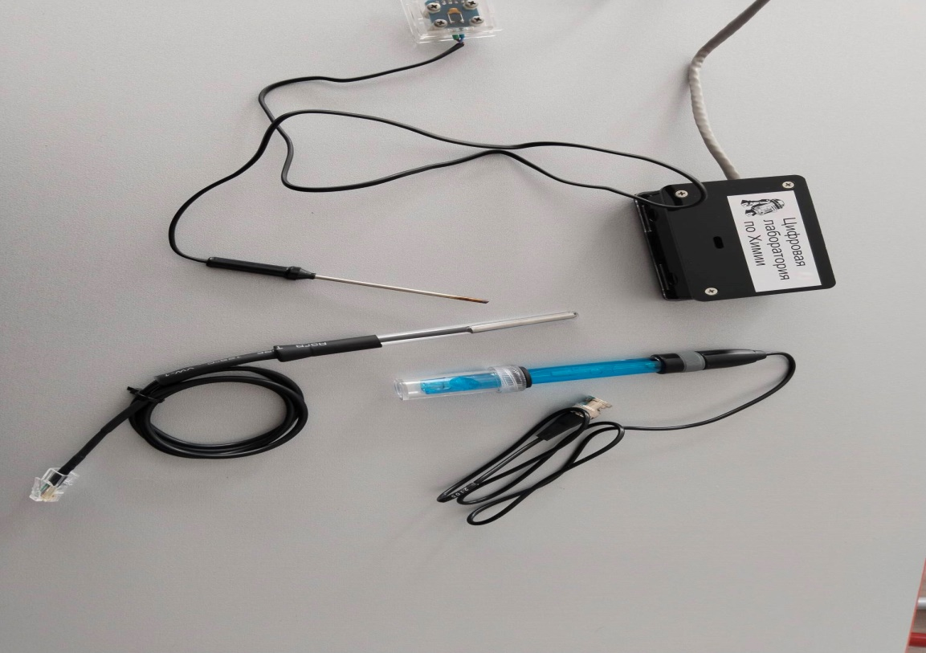
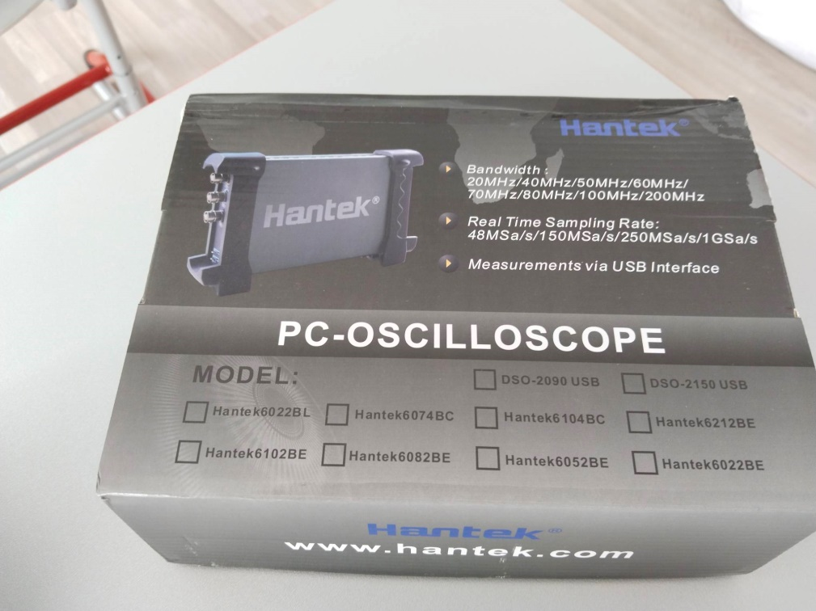
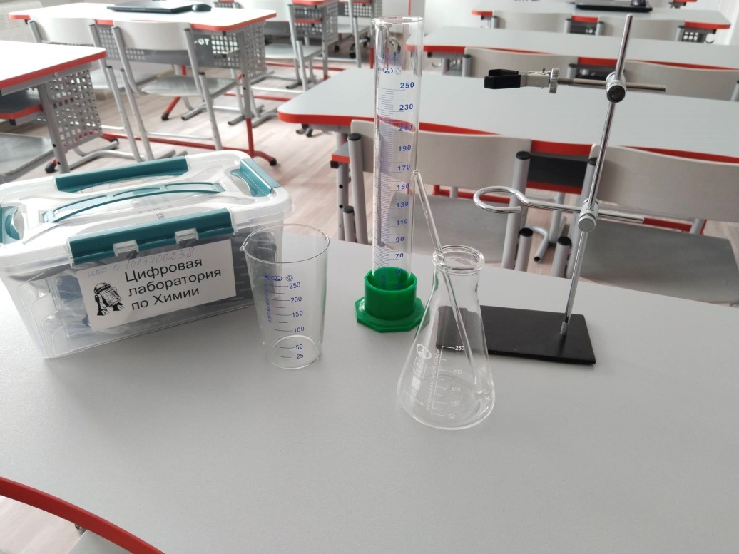
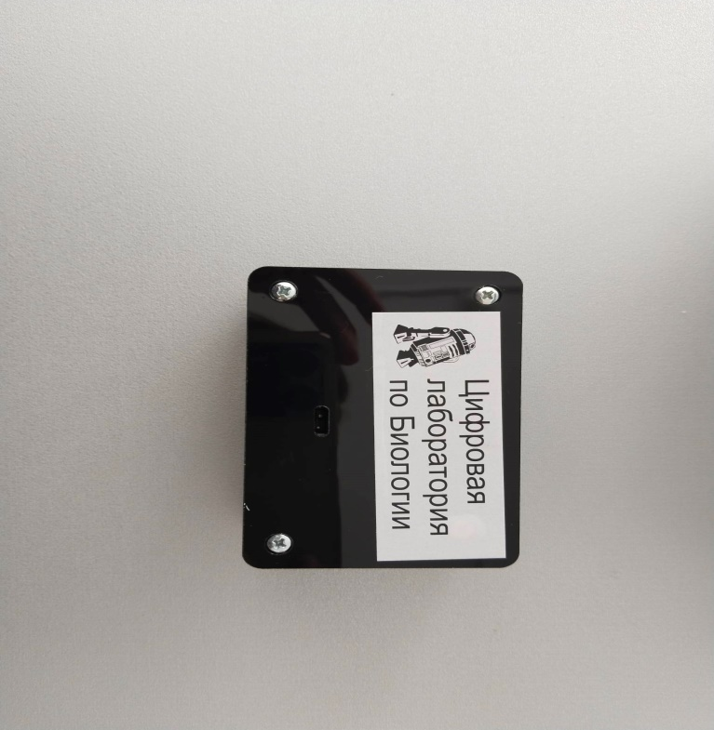

Slide 5
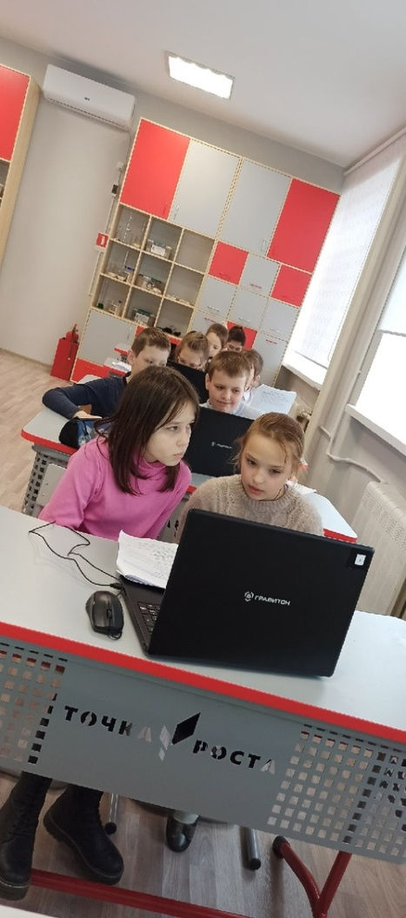
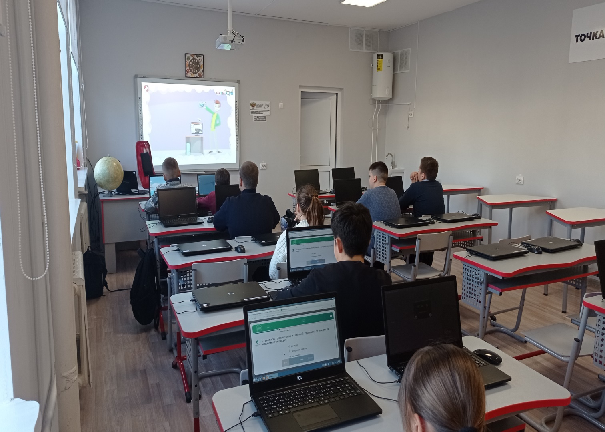
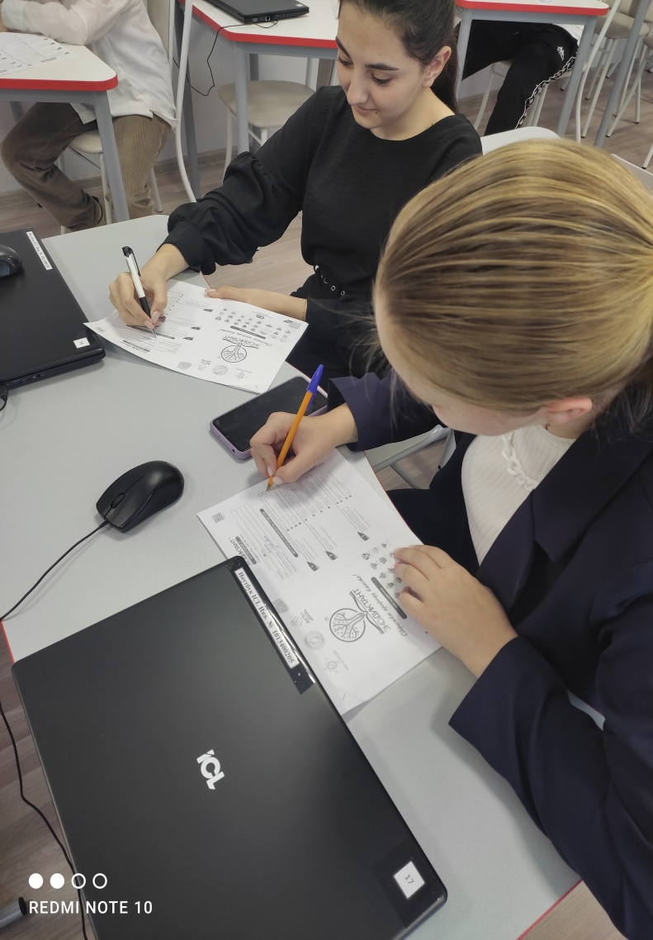
Кабинеты оборудованы новой мебелью, цифровыми лабораториями по биологии, химии, физике, а также ноутбуками, МФУ, проектором и передвижной интерактивной доской.

Slide 6
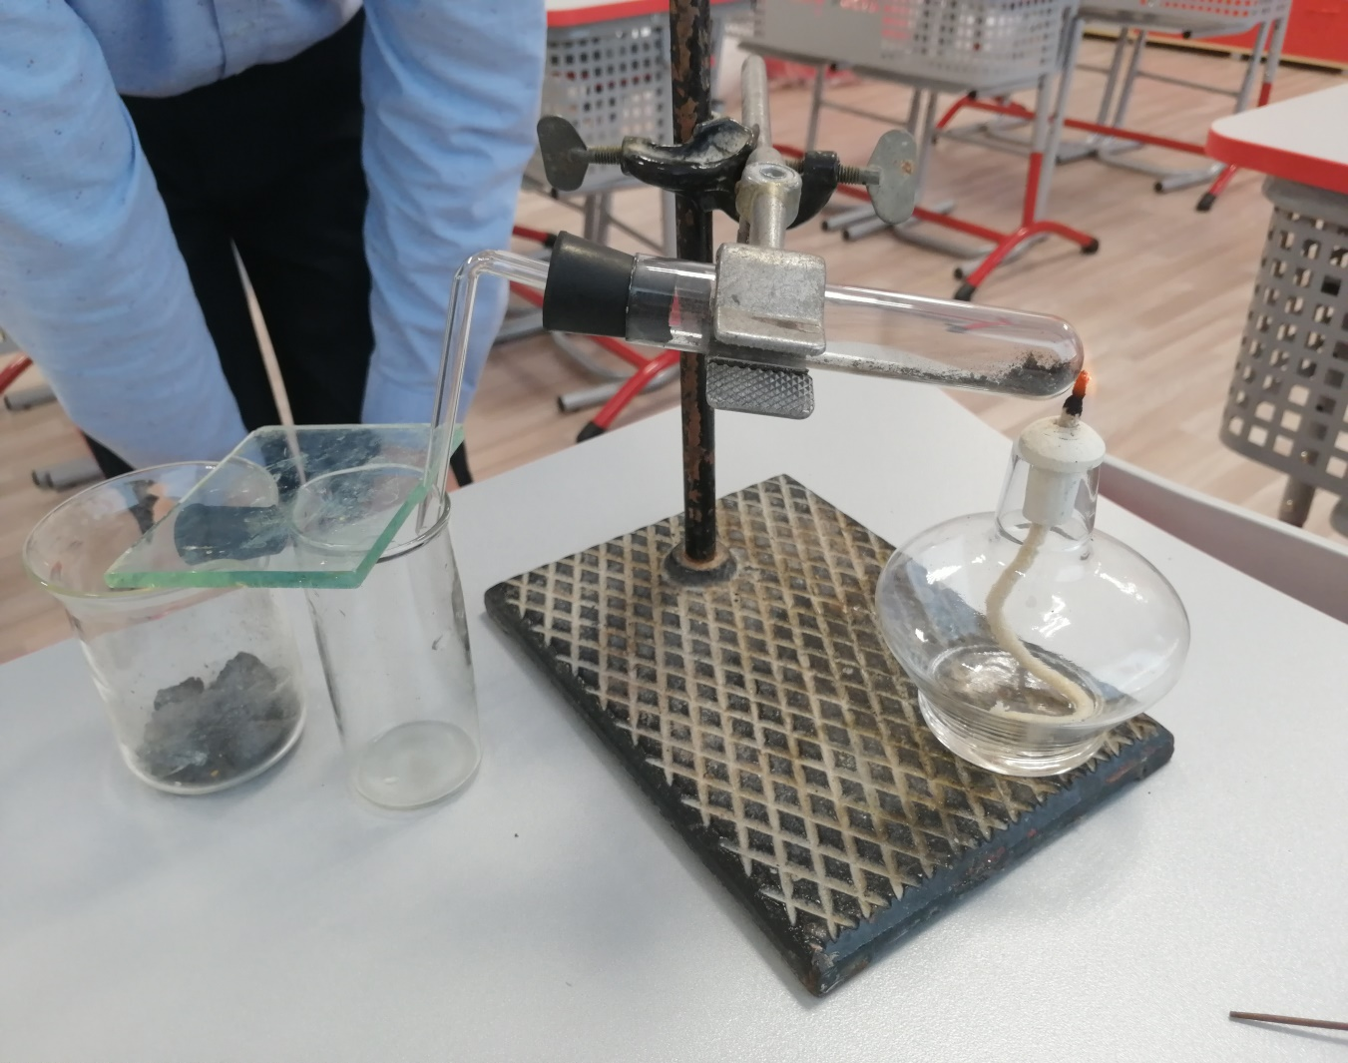
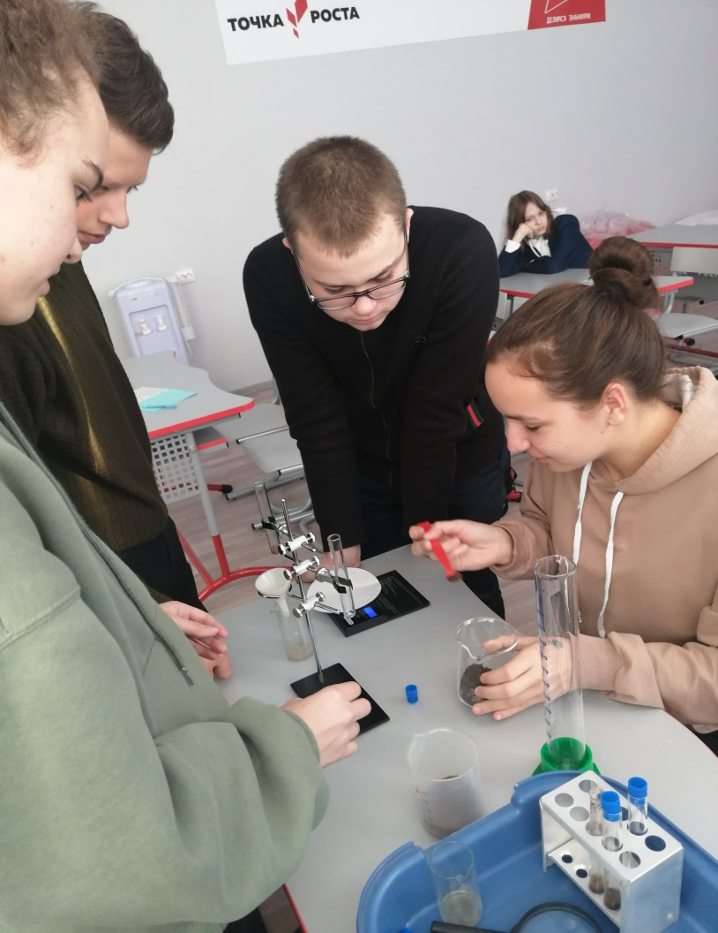
Учебный кабинет Химии « Химия вокруг нас» На новом оборудовании обучающиеся осваивают предметы «Физика», «Химия», «Биология». В целях эффективного усвоения учебного материала на уроках применяются цифровые лаборатории, цифровой микроскоп и набор ОГЭ по химии, активно используется интерактивный комплекс.

Slide 7
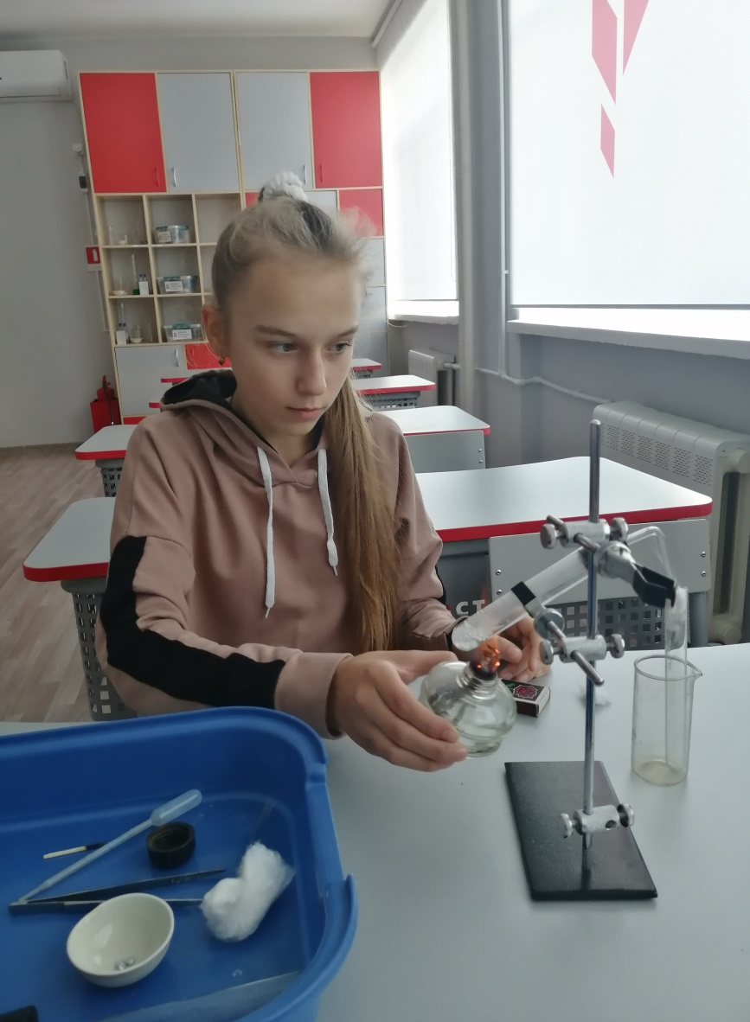
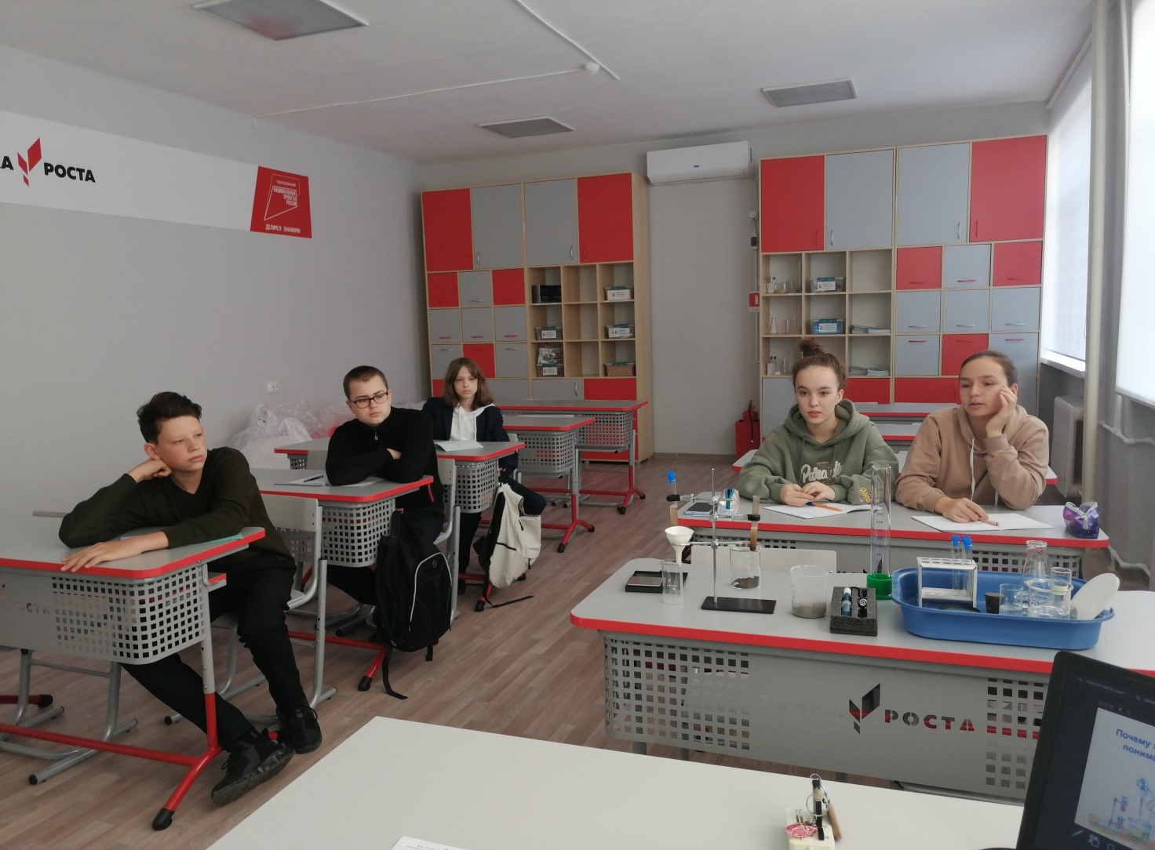
Расстановка столов для обучающихся удобная и комфортная.
Учащиеся работают с цифровым оборудованием и проводят практические и лабораторные и работы.
7

Slide 8
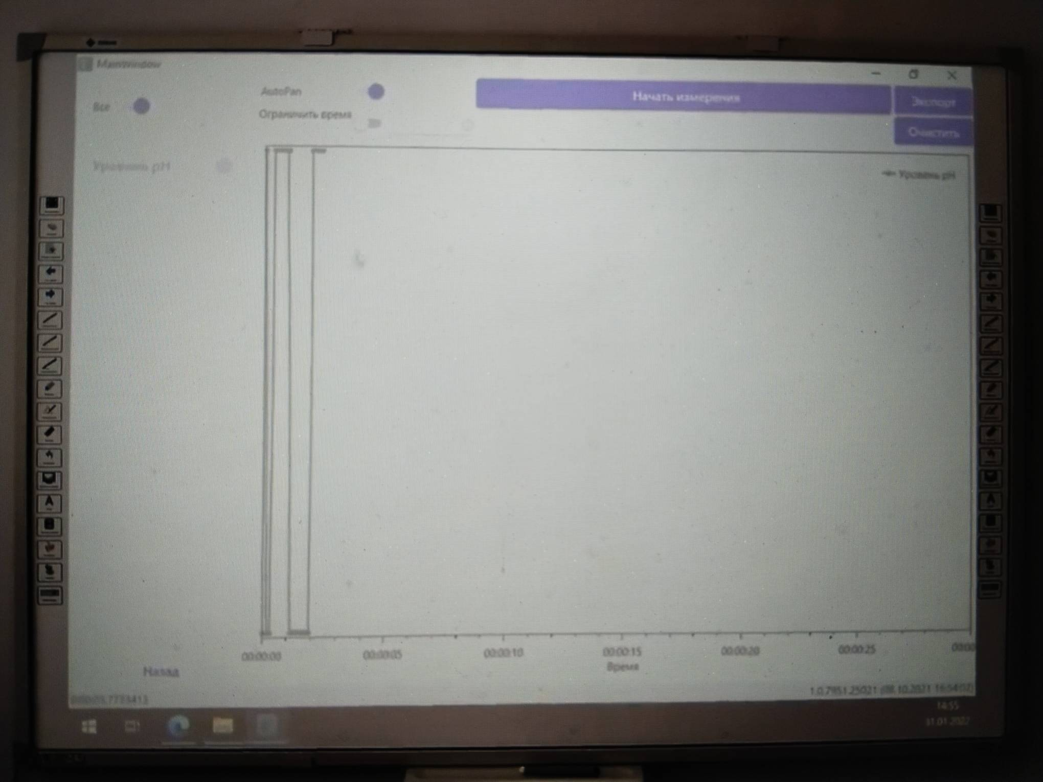
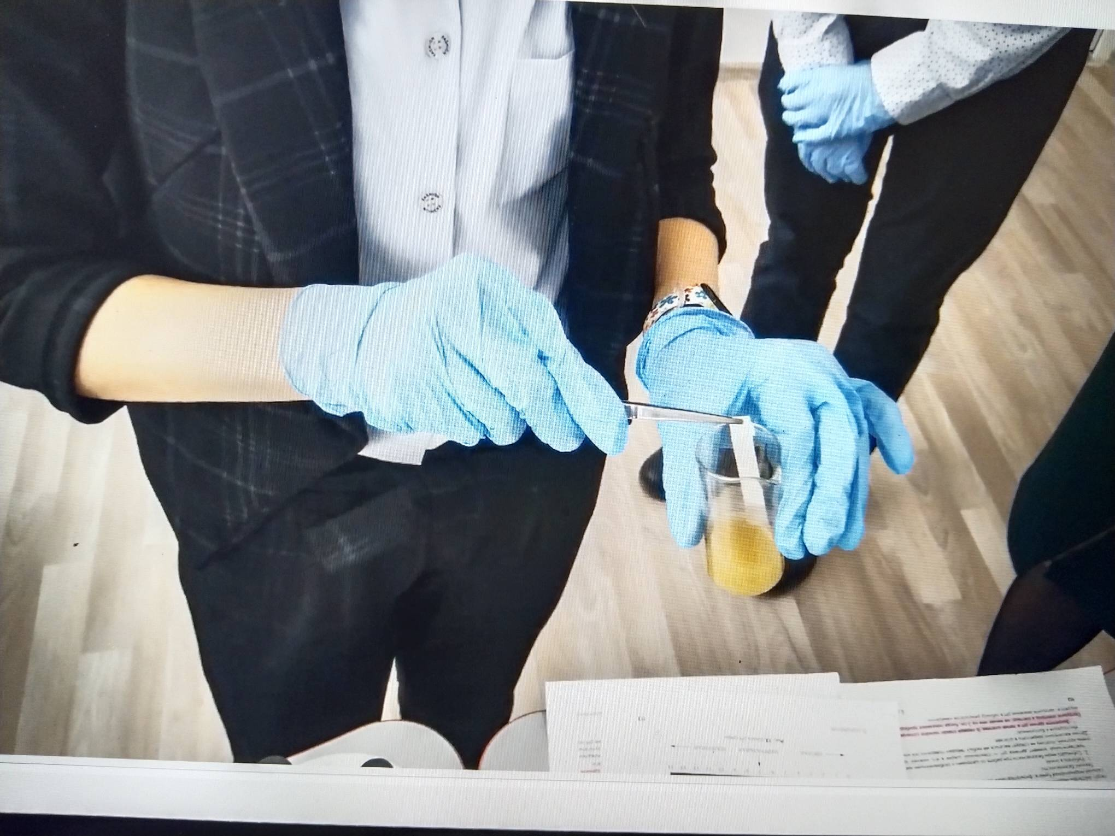
Демонстрация результатов на цифровом лабораторном оборудовании для подготовки учащихся по ОГЭ и ЕГЭ.

Slide 9
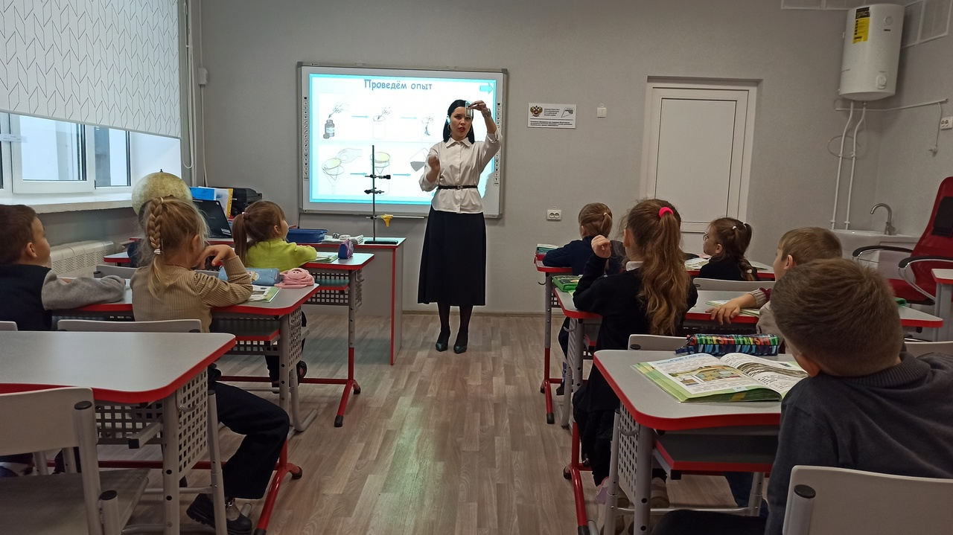
УЧЕБНЫЙ КАБИНЕТ БИОЛОГИИ «ЧЕЛОВЕК И ЗДОРОВЬЕ»
Реализация естественно-научных предметов, в том числе и биологии, на базе Центра «Точка Роста» в нашей школе предусматривает использование Стандартного комплекта оборудования, расходных материалов, средств обучения и воспитания для проведения практических работ с цифровым оборудованием.
9

Slide 10
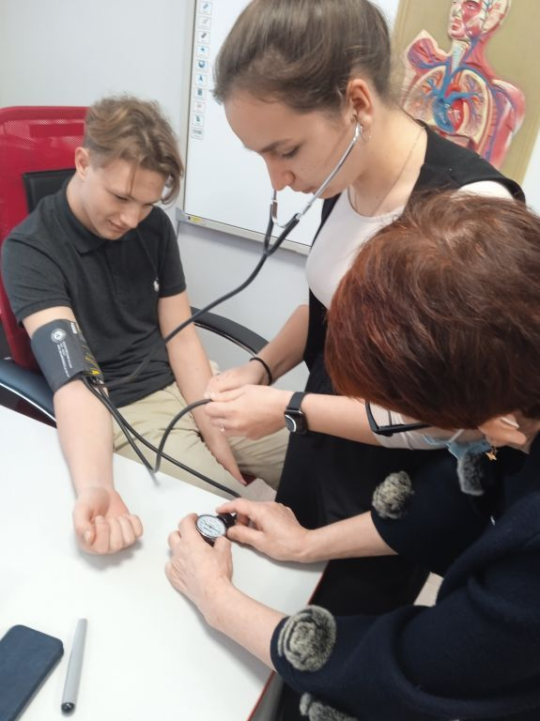
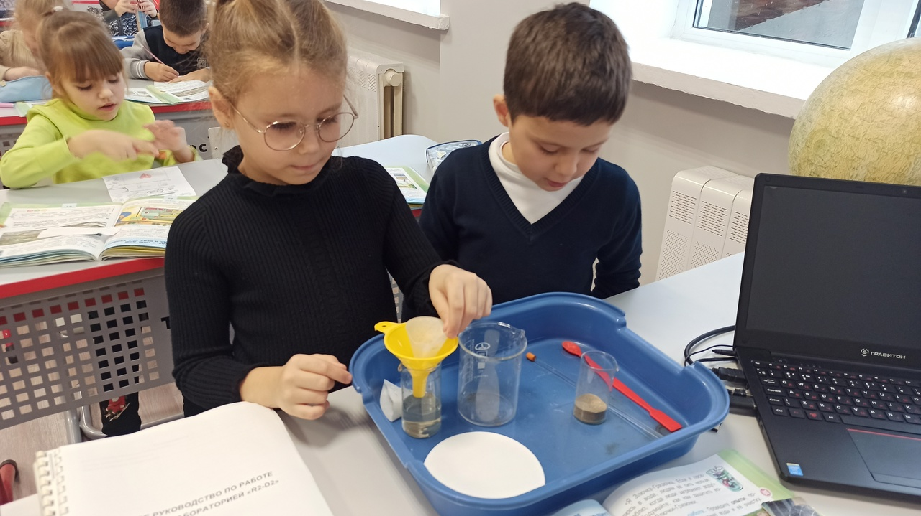
В состав цифровой лаборатории по биологии учащиеся используют , наборы для изготовления микропрепаратов,
наборы готовых микропрепаратов

Slide 11
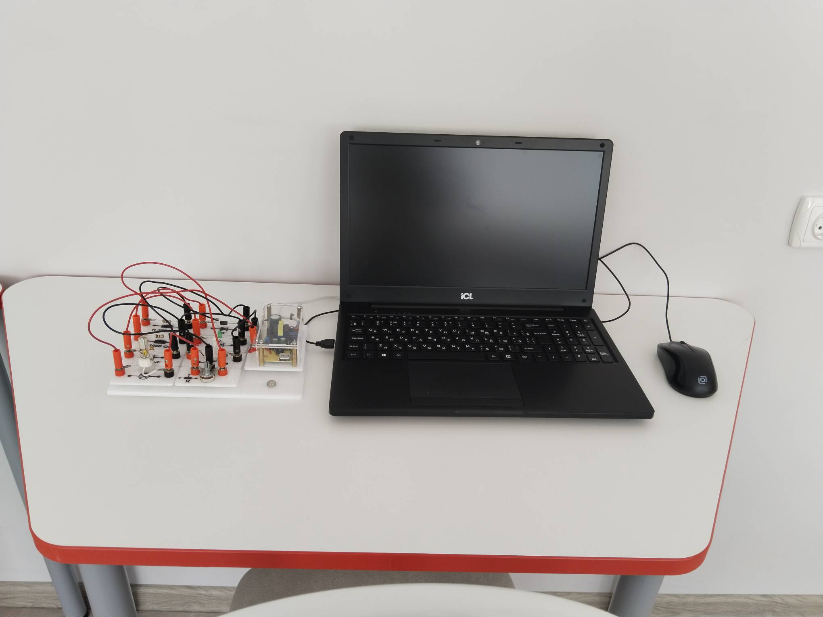
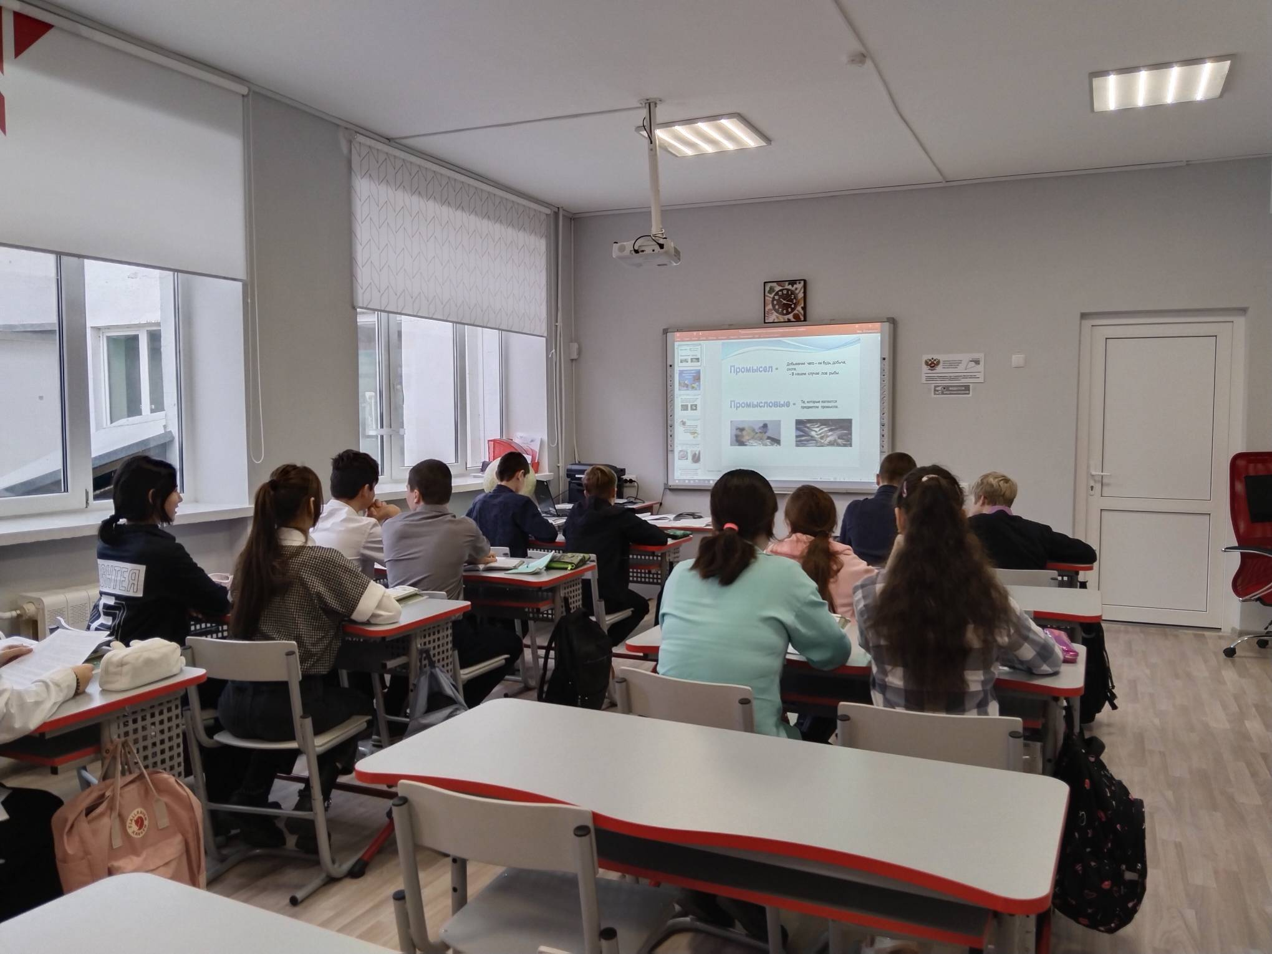
Цифровые лаборатории

Slide 12
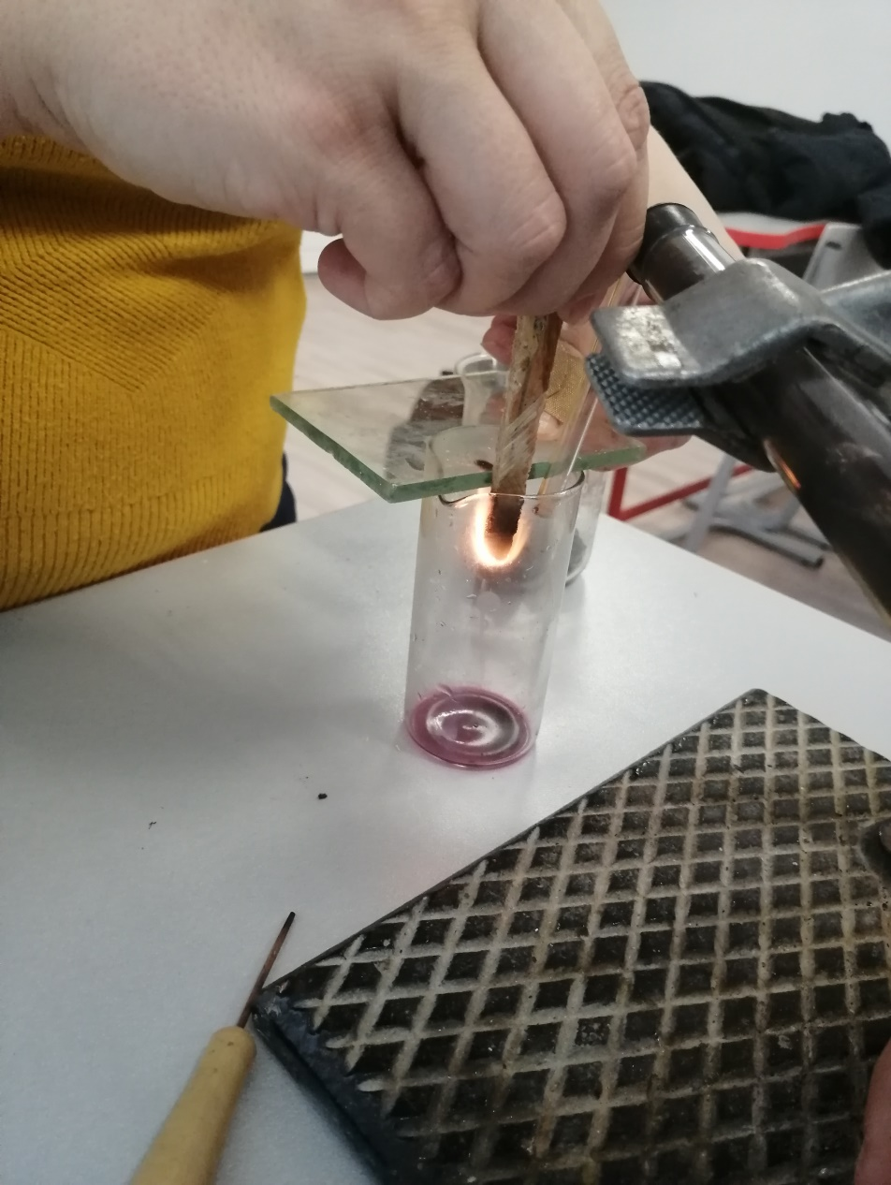
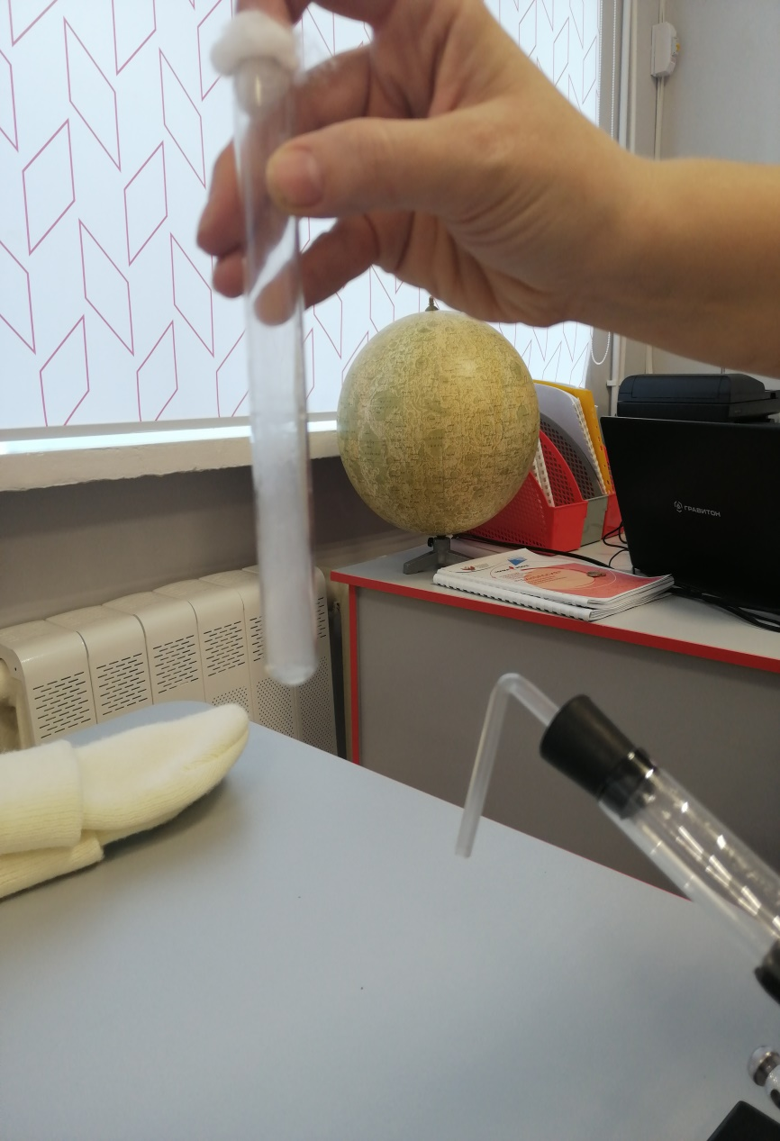
В процессе экспериментальной работы .

Slide 13
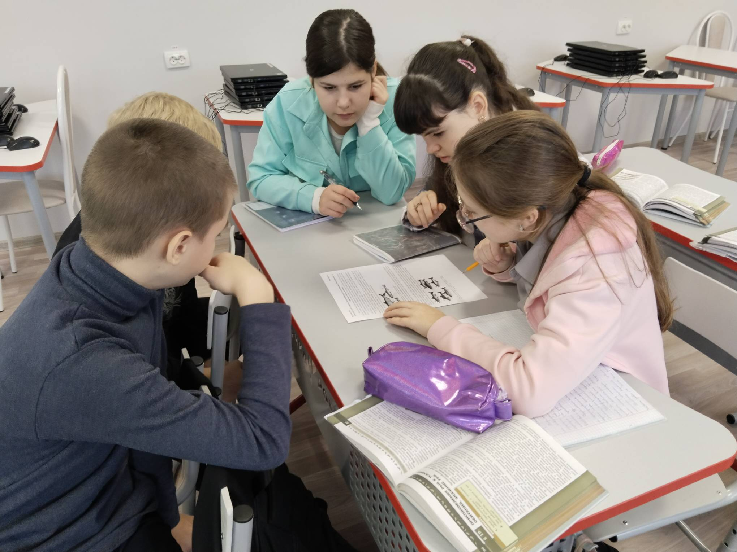
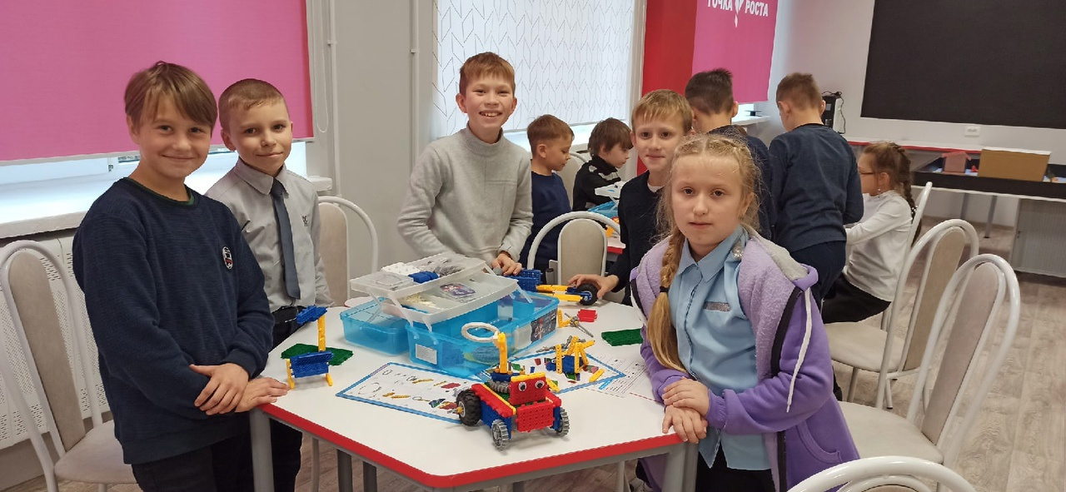
Проведение внеклассных мероприятия на базе «Точке Роста»

Slide 14
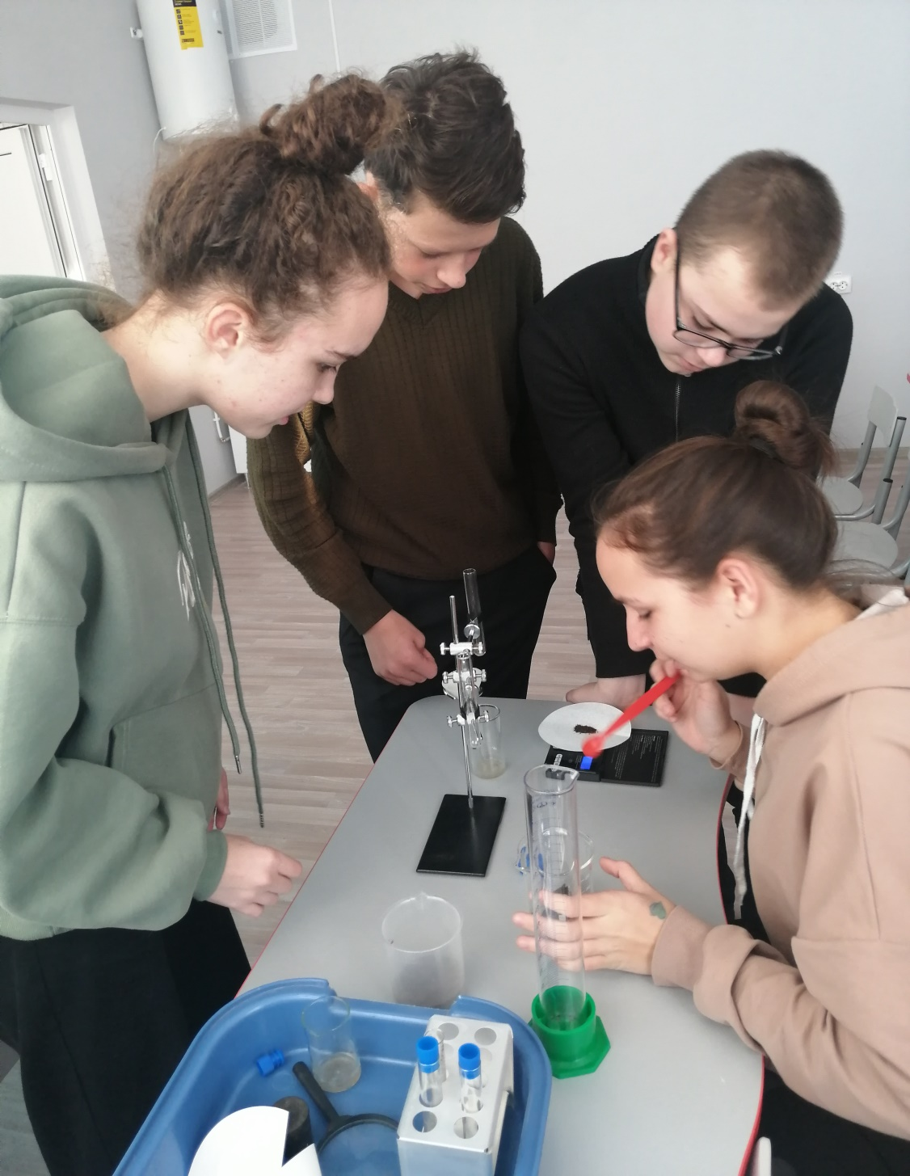
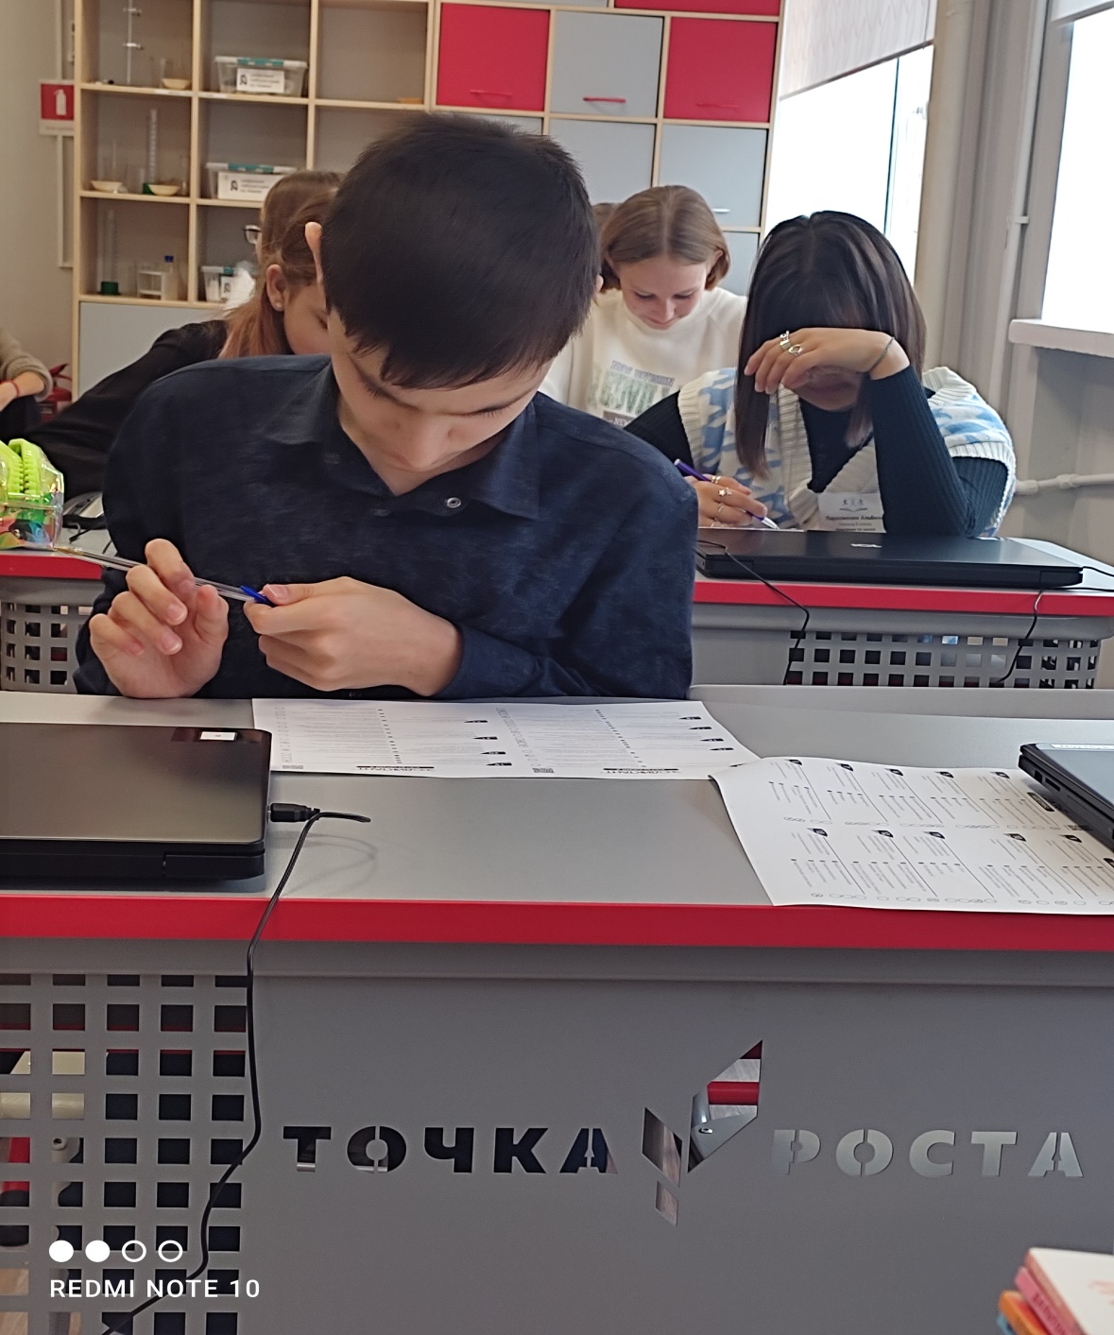

Slide 15
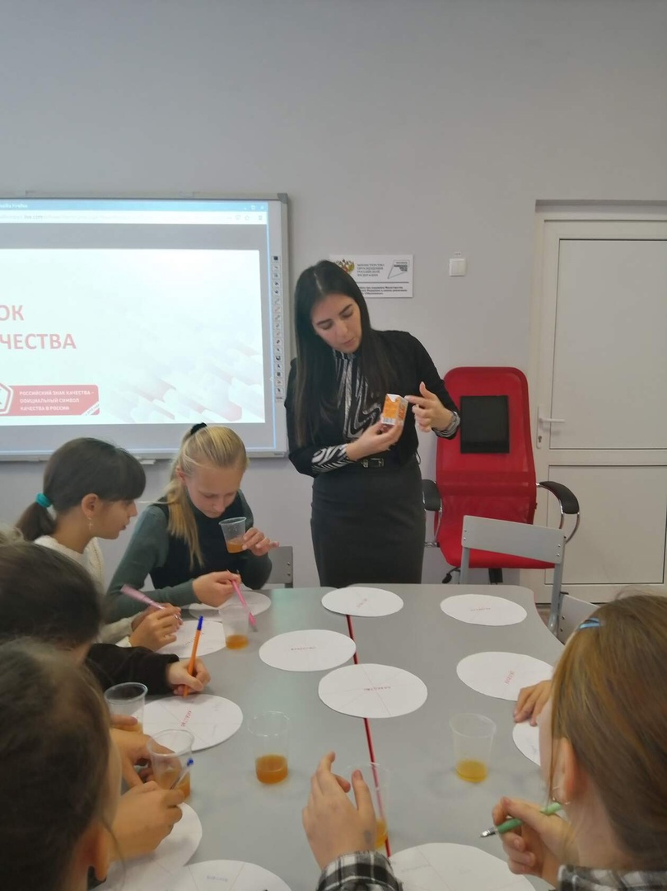
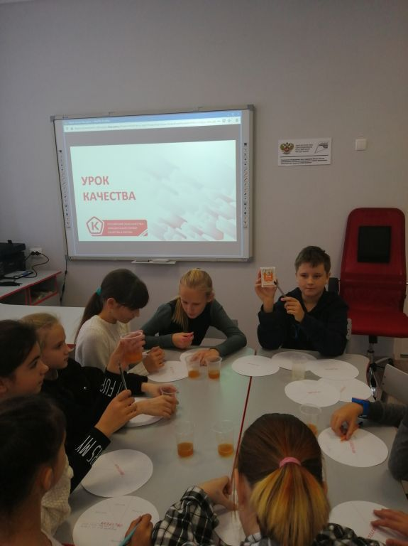
Учителя и учащиеся МБОУ «Янтарненская школа имени В.В. Кубракова» стали участниками масштабного и уникального Всероссийского проекта «Уроки качества».

Slide 16
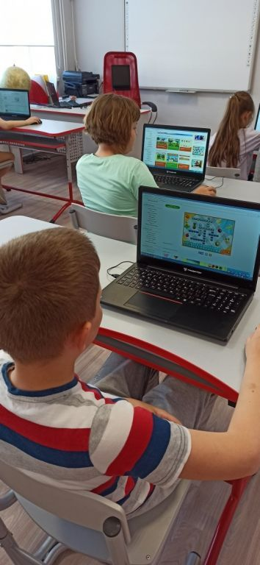

Slide 17
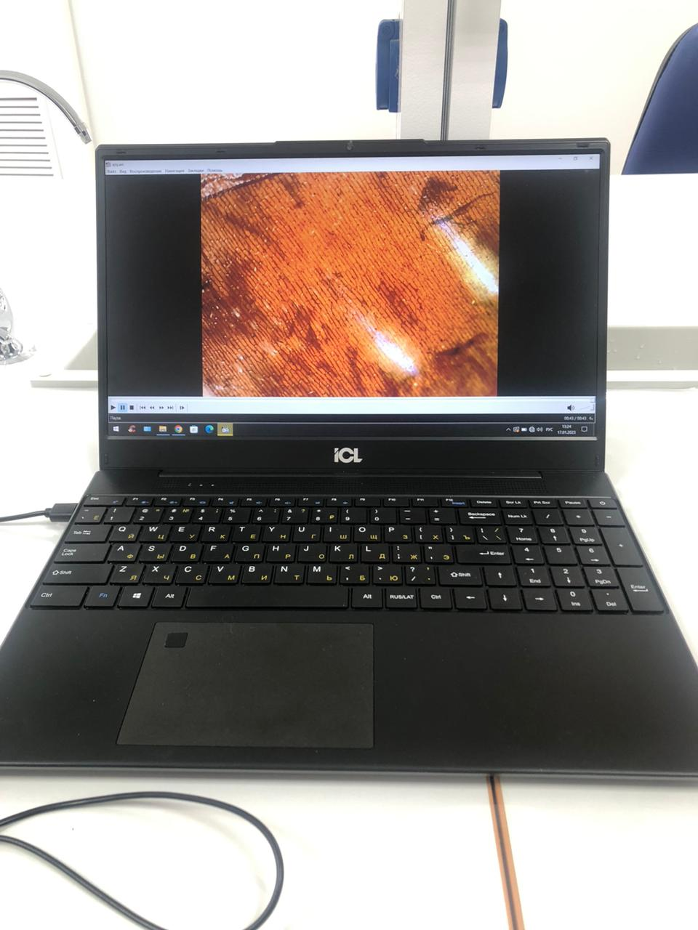
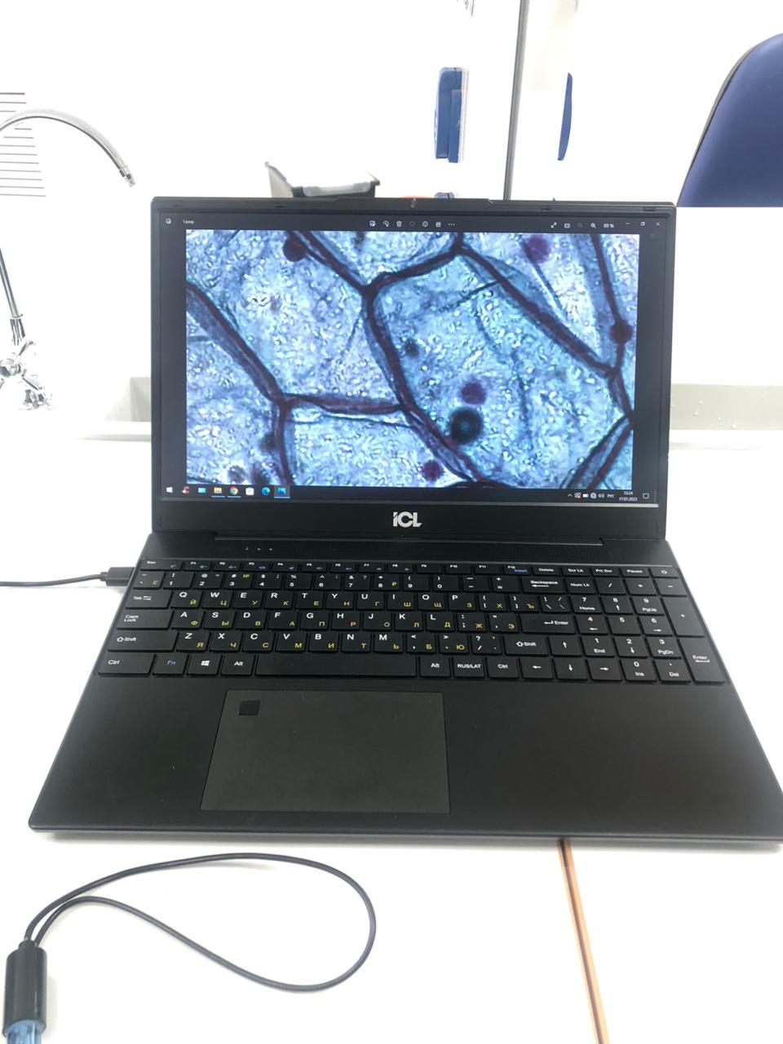
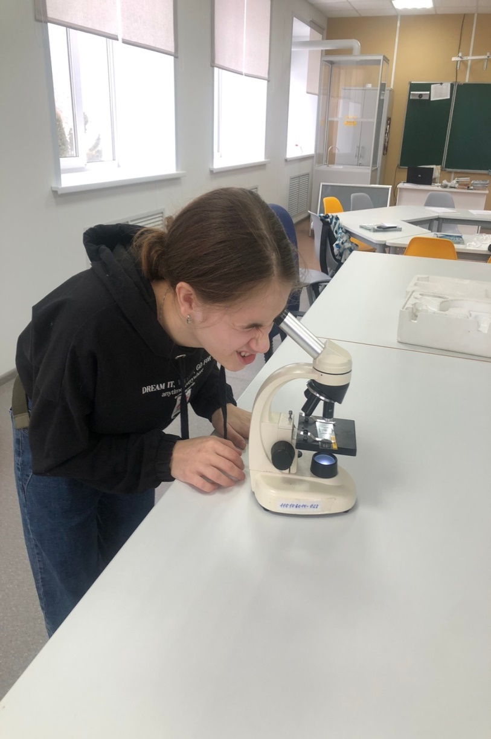
Работа с микроскопом

Slide 18
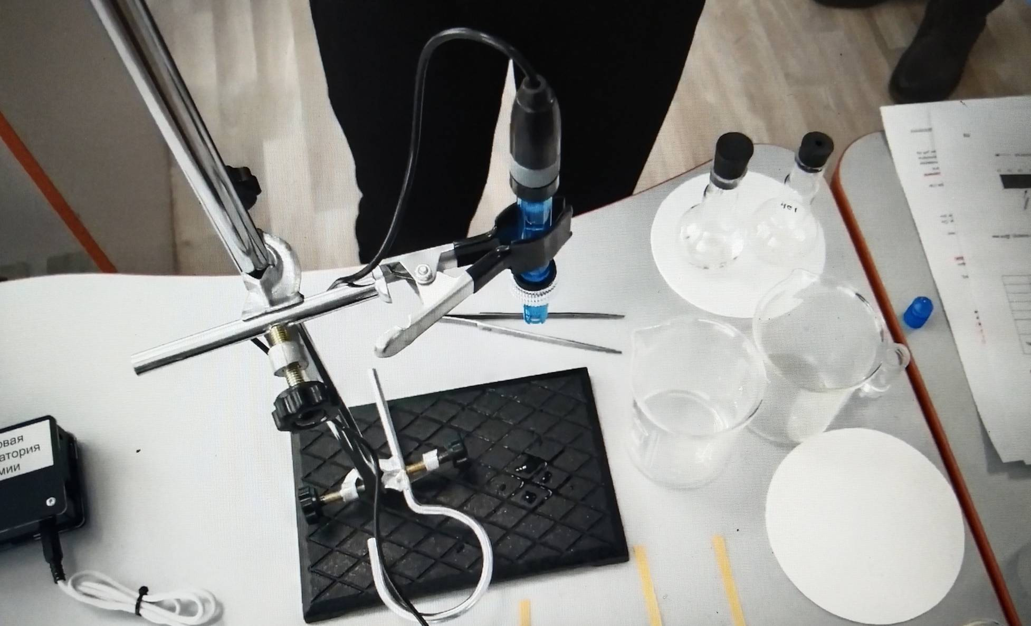
Проведение опыта на «Определение рН»

Slide 19
Преимущества применения цифровых лабораторий
Наглядное представление результатов эксперимента в виде графиков, диаграмм и таблиц;
Возможность хранения и компьютерной обработки результатов эксперимента;
Возможность сопоставления данных, полученных в ходе различных экспериментов;
Сокращение времени эксперимента;
Возможности для индивидуализации обучения, учета психолого - педагогических особенностей каждого учащегося при организации проектной деятельности.

Slide 20
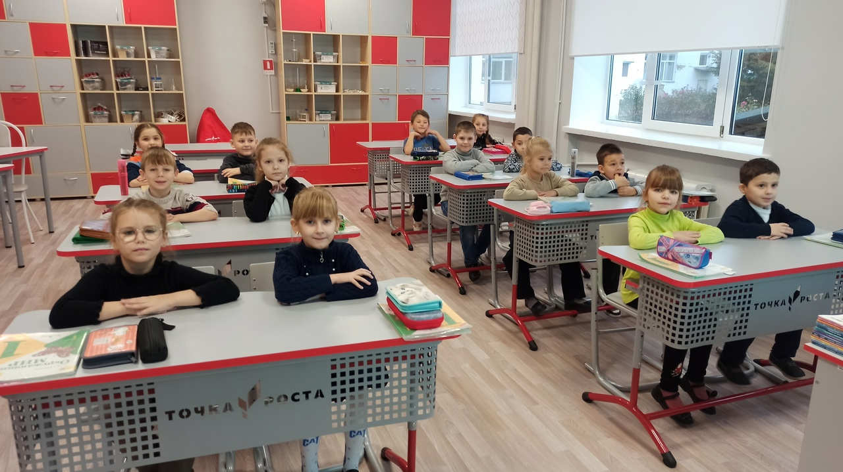
СПАСИБО ЗА ВНИМАНИЕ!

